Slide 1
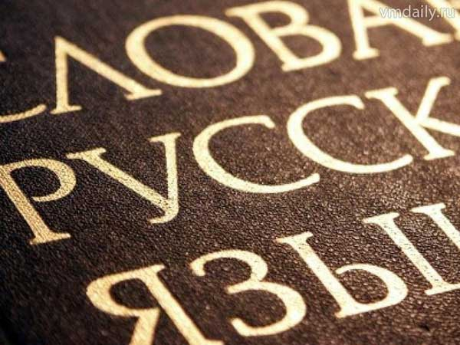
Почему я изучаю русский язык

Slide 2
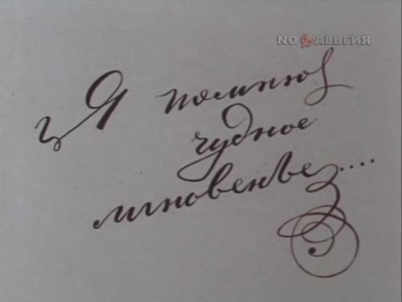
Русский язык – язык великих писателей и поэтов

Slide 3
Богатство русского языка
в Большом академическом словаре зафиксировано 131 257 слов.
В «Толковом словаре живого великорусского языка» В.И. Даля представлены более 200 тысяч слов! Даль трудился над своим словарем 47 лет.

Slide 4
Пантограммы (равнорифмица, гетерограммы) - фразы, которые одинаково читаются на слух, но отличаются различным положением разделителей:
Пойду, шаман, долиною - пой, душа, мандолиною!
Горда ль гор даль?
Утро пылает догмой, у тропы лает дог мой.
Задело - за дело.
И дико мне - иди ко мне.
Покалечилась - пока лечилась.
Мы женаты - мы же на ты.
Ты жеребенок - ты же ребенок.
Несуразные вещи- несу разные вещи.
Ему же надо будет- ему жена добудет.
Надо ждать - надо ж дать.
Бери гитару - береги тару.
Уста ли - у стали - у ста ли - устали?

Slide 5
Палиндромы - слова и фразы, которые одинаково читаются как в прямом, так и в обратном направлении:
шабаш
А роза упала на лапу Азора
А лис, он умен — крыса сыр к нему носила
Аргентина манит негра
Умер, и мир ему.
Кулинар, храни лук.
Он в аду давно.
Кабан упал и лапу набок
Лена набила рожу мужу, муж орал и банан ел
Им я иранец со сценариями, имя и ранец со сцен ариями. (палиндром-равнорицмица)

Slide 6
Каламбуры
Слово, которое заканчивается на 3 «ё»: «остриё»
Слово, которое заканчивается на 3 «я»: «нутрия», «геометрия»
Город, в котором 1 мальчик и 100 девочек: «Севастополь»
Скороговорка для буквы «о»: «логово налогового головоногого»
Единственные слова в русском языке с тремя буквами «е» подряд это длинношеее (и прочие на -шеее, например, криво-, коротко-) и "змееед"

Slide 7
Рассказ «П»
Пётр Петрович Петухов, поручик пятьдесят пятого Подольского Пехотного полка получил по почте письмо, полное приятных пожеланий. «Приезжайте», писала прелестная Полина Павловна Перепелкина. «Поговорим, помечтаем, потанцуем, погуляем. Приезжайте Пётр Петрович поскорей». Петухову приглашение понравилось. Поезд прибыл после полудня. Принял Петра Петровича почтеннейший папаша Полины Павловны, Павел Пантелеймонович. «Пожалуйста, Пётр Петрович, присаживайтесь поудобнее», - проговорил папаша. Подошёл плешивенький племянник, поздоровался: «Порфирий Платонович Поликарпов. Просим, просим». Появилась прелестная Полина. Полные плечи покрывал прозрачный персидский платок. Поговорили, пошутили, пригласила пообедать. Подали пельмени, плов, пикули, печёнку, паштет, пирожки, пирожное, пол-литра померанцевой. Плотно пообедали. Пётр Петрович почувствовал приятное пресыщение. После приёма пищи, после плотного перекуса, Полина Павловна пригласила Петра Петровича прогуляться по парку. Перед парком простирался полноводный пруд. Прокатились под парусами; после плаванья по пруду пошли погулять по парку. «Присядем», - предложила Полина Павловна. Присели. Полина Павловна придвинулась поближе. Посидели, помолчали, прозвучал первый поцелуй... «Поженим, поженим!» - Прошептал плешивый племянник. «Право, поженим», - пробасил подошедший папаша. Пётр Петрович побледнел, пошатнулся, потом побежал прочь. Позже приостановился, подумал: «Полина Павловна — прекрасная партия». Перед Петром Петровичем промелькнула перспектива получить прекрасное поместье. Поспешил послать предложение. Предложение Полина Павловна приняла. Поженились. Приятели приходили поздравлять, приносили подарки. Передавая пакеты, приговаривали: « Прелестная пара»

